Slide 1
Introducción a la programación
Luisa Fernanda Rincón Pérez

Slide 2
Abstracción de datos
La abstracción de datos permite ir “ocultando” información, de manera que sean presentados, sólo en el contexto en que sean relevantes.
Los datos pueden ser abstraídos por medio de estructuras de datos.
Una estructura de datos, es un conjunto de elementos, de manera que se encuentren reunidos, y se puedan acceder por medio de un mismo nombre. Todo reunido en una sola estructura.

Slide 3
Estructuras de datos
El propósito de las estructuras de datos, es organizar de manera eficiente la información, de forma tal que sea posible hacer operaciones como búsquedas y ordenamientos.
Las estructuras de datos, permiten almacenar información en ellas, y evita crear una variable en el sistema para cada valor que se desee guardar.

Slide 4
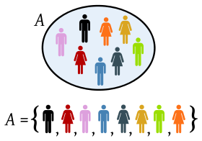
Ejemplos de estructuras de datos
Conjuntos:
A = {Perro, Gato, Vaca, Cerdo}

Slide 5
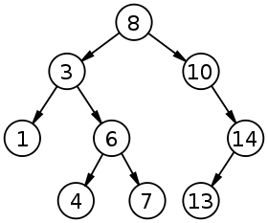
Ejemplos de estructuras de datos
Árboles:

Slide 6
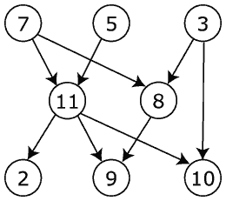
Ejemplos de estructuras de datos
Grafos:

Slide 7
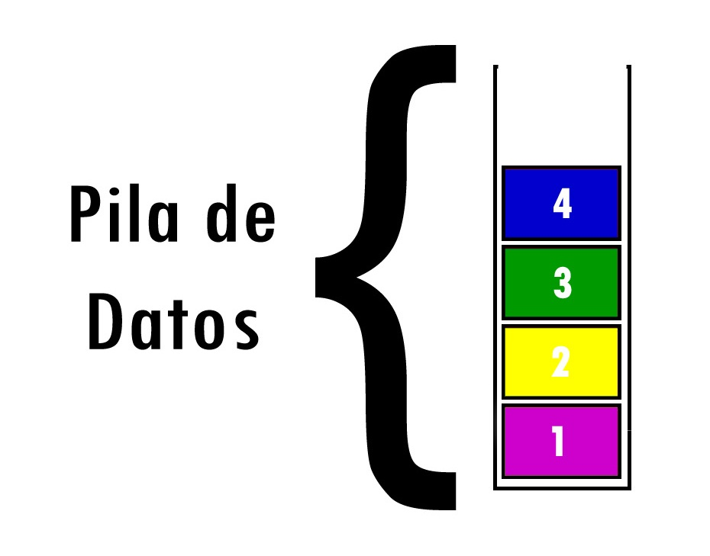
Ejemplos de estructuras de datos
Pilas:

Slide 8
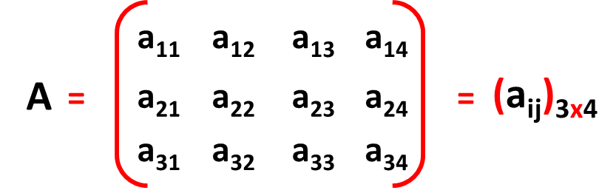
Ejemplos de estructuras de datos
Matrices: Estructuras de 2 dimensiones
2 5 7
A = 1 0 9
8 3 1

Slide 9

Ejemplos de estructuras de datos
Listas:
L = [ 5, ‘Luis’, ‘Jorge’, 6, 9, False, [ 3, 4 ], 8 ]

Slide 10
Listas

Slide 11
¿Qué son las listas ?
Una lista es una secuencia de elementos, cuyos elementos pueden ser accedidos por medio de un índice que identifica su posición.
Lista según sus elementos
Lista = [e1, e2, e3, e4,…., en]
Listas según su posición
Lista = [0, 1, 2, 3,……, n-1]
El primer elemento de la lista siempre es la posición [0] y el último es la posición [n-1]
n es el tamaño de la lista

Slide 12
¿Cómo se ven las listas?
Ejemplos de Listas:
Meses = [‘Enero’, ‘Febrero’, ‘Marzo’, ‘Abril’, ‘Mayo’, ‘Junio’, ‘Julio’, ‘Agosto’, ‘Septiembre’, ‘Octubre’, ‘Noviembre’, ‘Diciembre’]
Persona = [‘Luis’, ‘Gómez’, 38, 1.72]
Libros = [ [‘El padrino’, 1969, ‘Mario Puzo’], [‘Maria’, 1867, ‘Jorge Isaacs’] ]

Slide 13
¿Cómo se crean las listas?
Las listas se crean con los símbolos [ ], cada que se asigna una variable con estos símbolos, Python entiende que allí hay una lista.
lista = [ ] Lista vacía
letras = [ ‘a’, ‘b’, ‘c’, ‘d’ ]Lista de caracteres
numeros = [ 1, 2, 3, 4, 5 ] Lista de números
todo = [‘a’,1,True,“casa”,[‘a’,‘b’],8,2.3]
Lista combinada

Slide 14


¿Cómo se impren las listas?
Con sólo imprimir el nombre de la variable que contiene la lista, Python mostrará en pantalla su contenido completo.

Slide 15



¿Cómo saber cuántos elementos tiene una lista?
La cardinalidad, es la cantidad de elementos que posee la lista - len()

Slide 16


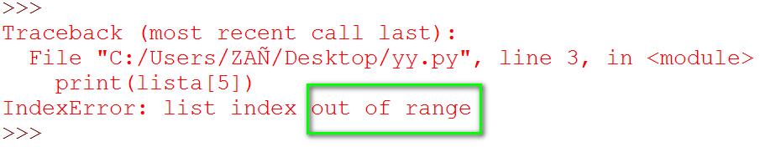
¿Cómo se trabajan con índices y listas?
Indexación
Las listas poseen un índice para cada uno de sus elementos, gracias a ese índice podemos hacer referencia al valor que deseemos. Inician en cero

Slide 17
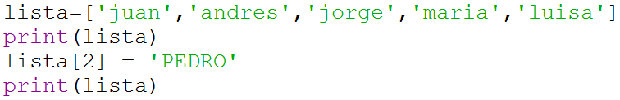
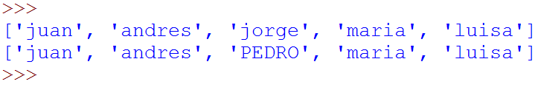
¿Cómo se modifican las listas?
Gracias a que puedo acceder a cualquier posición dentro de una lista, puedo también actuar sobre los elementos de la lista.

